Slide 1


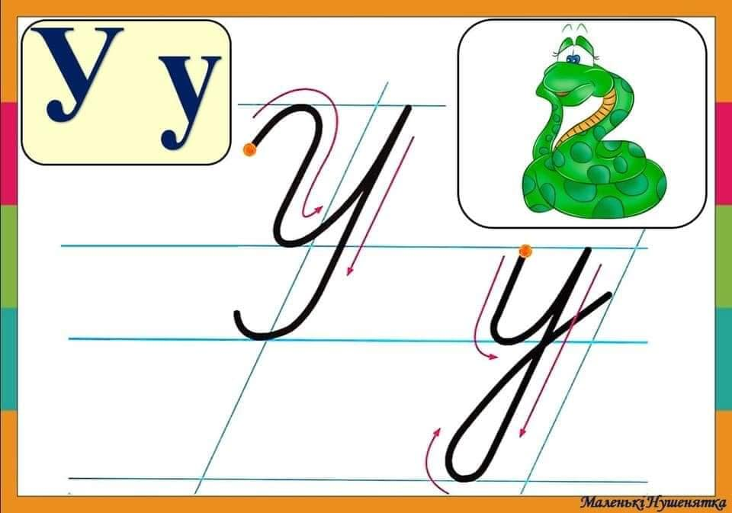
Навчання грамоти
Письмо
Букварний період
Урок 21
Написання великої букви У

Slide 2
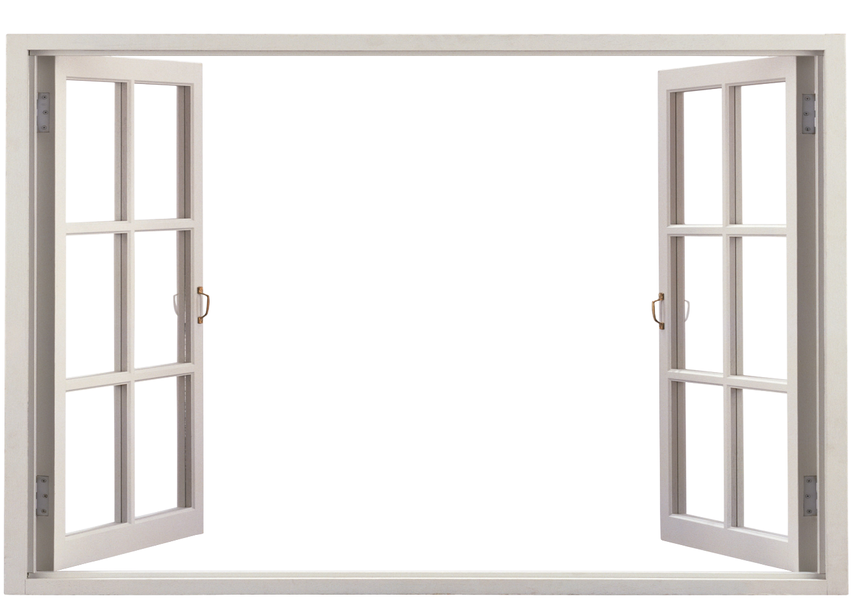



Організація класу
Продзвенів і стих дзвінок.
Починається урок.
Всі за парти тихо всілись
І на мене подивились.
Попрацюємо старанно,
Щоб почути у кінці,
Що у нашім першім класі
Діти – просто молодці.

Slide 3





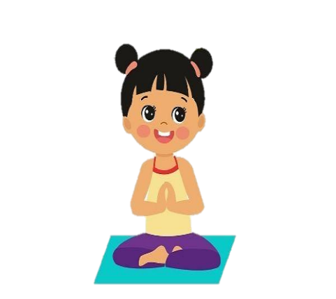

Правила уроку «Дай мені 5»
ротик мовчить
очі дивляться
вуха слухають
руки, ноги не рухаються
голова працює
Дай мені 5

Slide 4
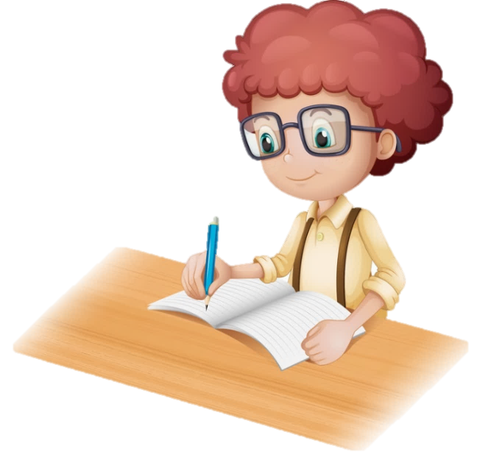
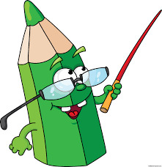

Повідомлення теми уроку
Сьогодні на уроці ми познайомимося з великою рукописною буквою У та її елементами,
навчимося її писати.
Складемо розповідь за малюнком.

Slide 5

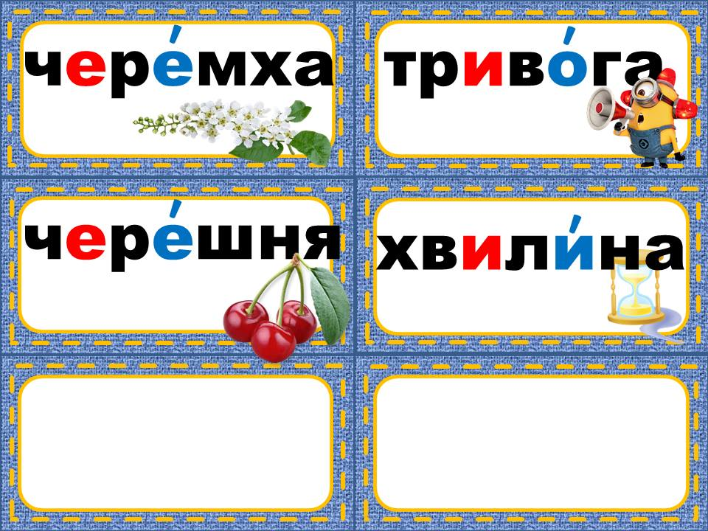
Словникова робота
український одяг
сорочка вишиванка
кептарик шаровари
чоботи спідничка
фартушок віночок
стрічка рушник
хліб сіль

Slide 6
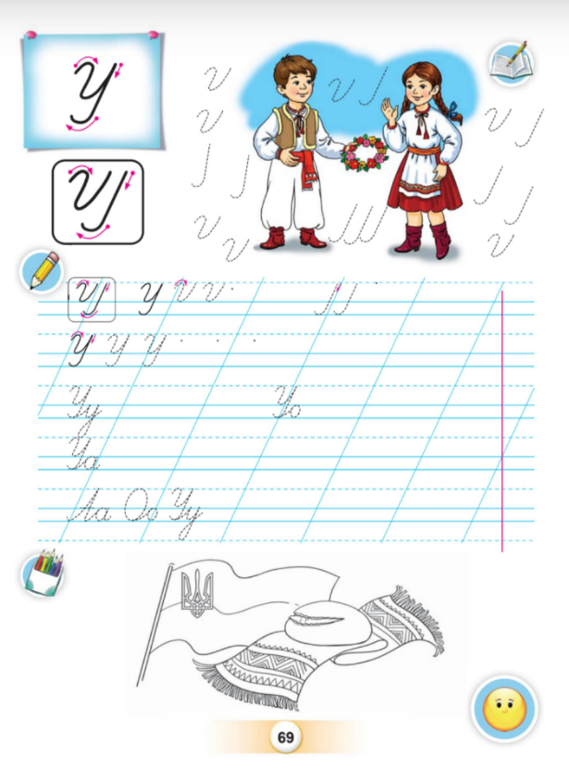
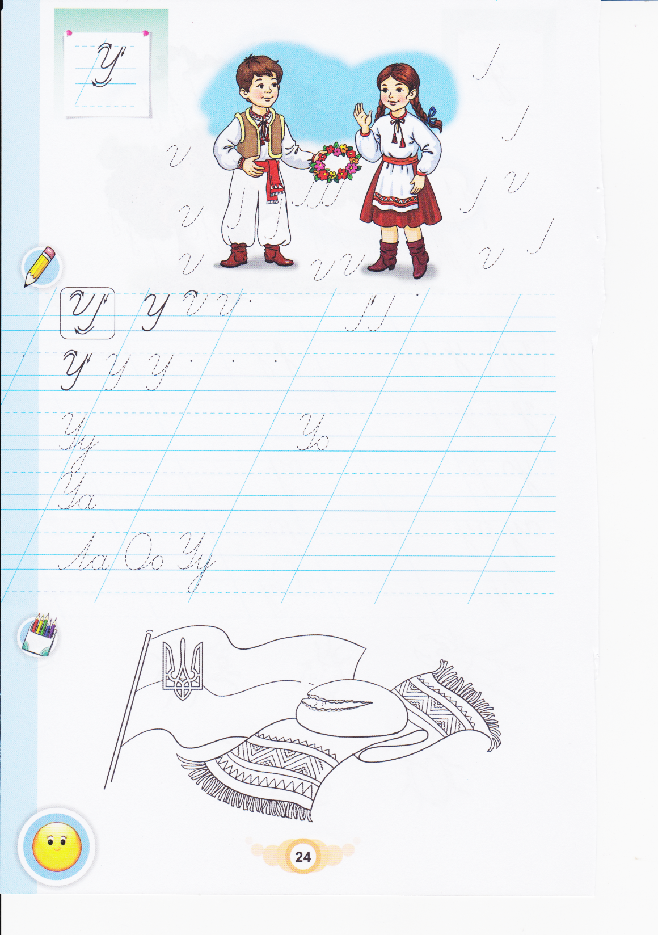

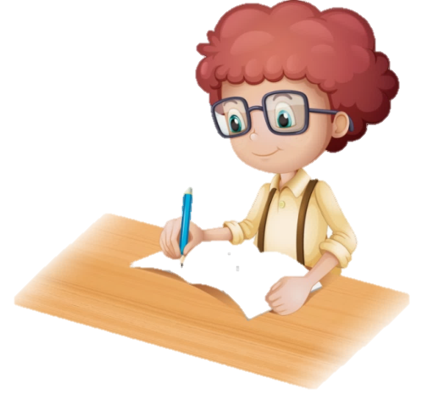
Розглянь малюнок угорі сторінки зошита
Розглянь зображення великої рукописної букви У. Проаналізуй, з яких елементів вона складається. Звідки треба починати письмо цієї літери? Знайди елементи букви У на малюнку й наведи їх.
Сторінка
24

Slide 7

Написання великої букви У.
З яких елементів вона складається?

Slide 8
Визнач, які елементи ти напишеш у першому рядку.
Напиши елементи за зразком.
Зошит.
Сторінка
24

Slide 9
Визнач, яку букву ти напишеш у другому рядку.
Напиши букву за зразком.
Зошит.
Сторінка
24

Slide 10
Визнач, які букви ти напишеш у третьому рядку.
Напиши букви за зразком.
Зошит.
Сторінка
24

Slide 11
Визнач, яке слово ти напишеш у четвертому рядку.
Напиши букви за зразком.
Зошит.
Сторінка
24

Slide 12
Визнач, які букви ти напишеш у п’ятому рядку.
Напиши букви за зразком.
Зошит.
Сторінка
24

Slide 13
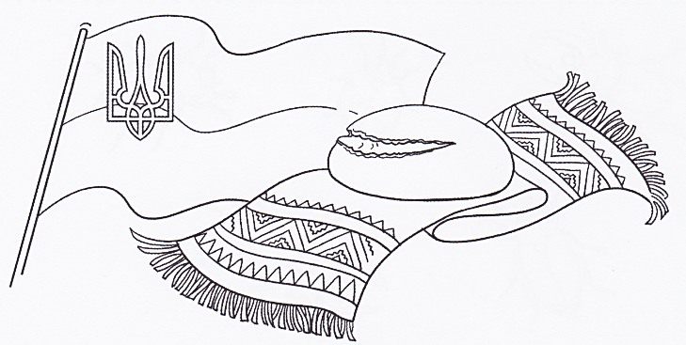

Розглянь малюнки внизу сторінки зошита.
Назви зображені предмети.
Сторінка
24
Що означає звичай зустрічати хлібом-сіллю? Розфарбуйте малюнок.

Slide 14
Словникова робота
Поясніть значення цих слів. Складіть з цими словами речення.
український одяг
сорочка вишиванка
кептарик шаровари
чоботи спідничка
фартушок віночок
стрічка рушник
хліб сіль

Slide 15

Вправа «Мікрофон»
Яку букву вчилися писати?
Для чого потрібна велика буква У?
Назвіть слова, які починаються з великої букви У.

Slide 16




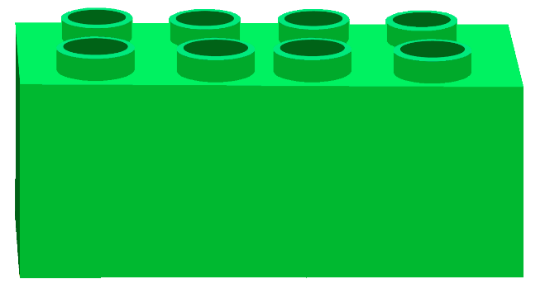
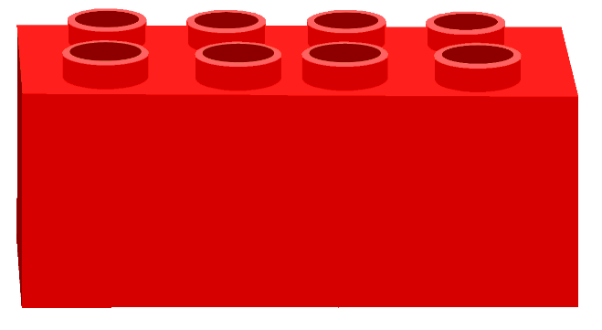


Рефлексія «Емоційна ромашка».
Обери відповідну цеглинку LEGO.
Мені під силу всі завдання!
Було складно та не зрозуміло…
Все було легко та просто!
Мені потрібна допомога…

